Slide 1
Дифференциация звуков з-ж-с-ш
Составила: учитель-логопед
Мокрушина Е. С.
город Сарапул.

Slide 2
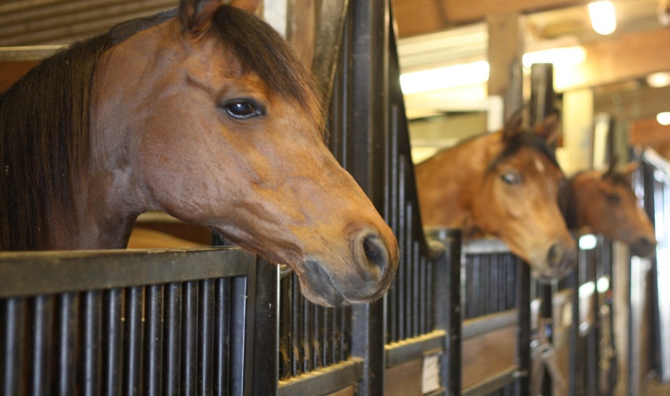
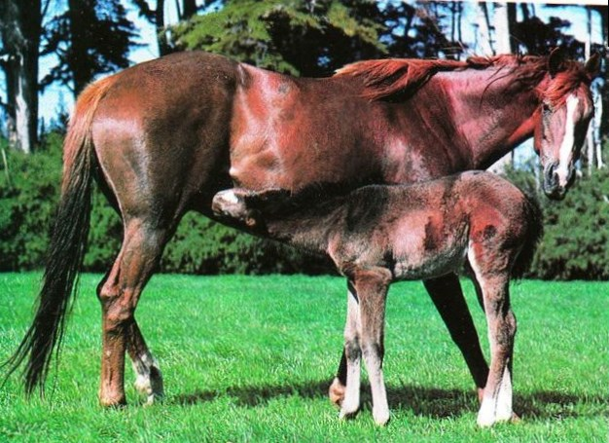
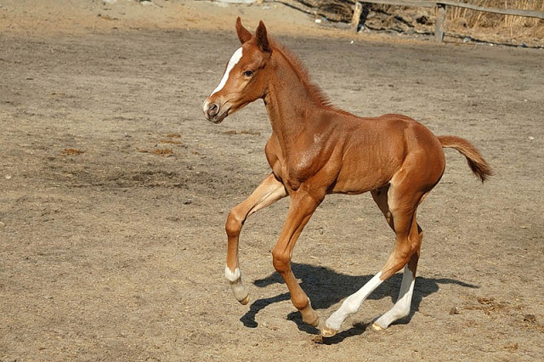
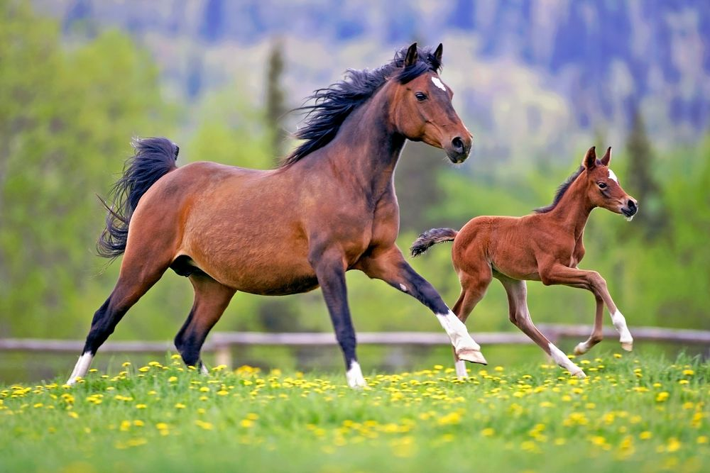
Рыжуха
В деревне есть конюшня. Там живёт много лошадей. У лошади Рыжухи родился рыжий жеребёнок. Его назвали Рыжиком.
Рыжуха ухаживает за своим жеребёнком, кормит молоком, лижет его. Ножки у Рыжика слабые, он даже стоит еле-еле.
Постепенно Рыжик окреп, стал большим жеребёнком. Теперь он везде бегает за Рыжухой и не отстаёт от мамы.

Slide 3
ВОПРОСЫ:
1) Кто живёт в конюшне?
2) Какой жеребёнок родился у лошади Рыжухи?
3) Как его назвали?
4) Как ухаживала Рыжуха за жеребёнком?
5) Почему Рыжик стоял еле-еле?
6) Что потом было с Рыжиком?
7) Какую пользу человеку она приносит?

Slide 4
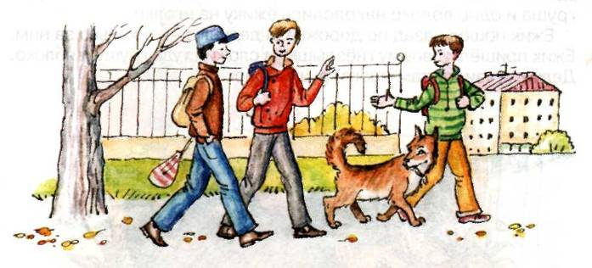
Шарик
У Серёжи живёт пёс Шарик. Они живут дружно.
Идёт Серёжа в школу, а Шарик за ним бежит. Серёжа занимается в школе, а Шарик во дворе лежит, ждёт Серёжу.
Идут школьники из школы, и Шарик бежит с ними, весело лает.
Шарик не отстаёт от Серёжи: даже в футбол с ребятами играет. Хорошо и весело всем: и Шарику, и Серёже, и ребятам.

Slide 5
ВОПРОСЫ:
1) Кто живёт у Серёжи?
2) Как живут Серёжа и Шарик?
3) Что делает Шарик, когда Серёжа в школе?
4) Во что играет Шарик с Серёжей и ребятами?
5) Кому хорошо и весело?
ДОПОЛНИТЕЛЬНЫЕ ВОПРОСЫ:
1) Какое время года на картинке?
2) Как ты догадался?
3) Назови осенние месяцы.

Slide 6
Молодец!

